Slide 1

Réinventer la pharmacie
Kevin Girard,
Pharmacien propriétaire
Une clinique de suivi qui change des vies

Slide 2
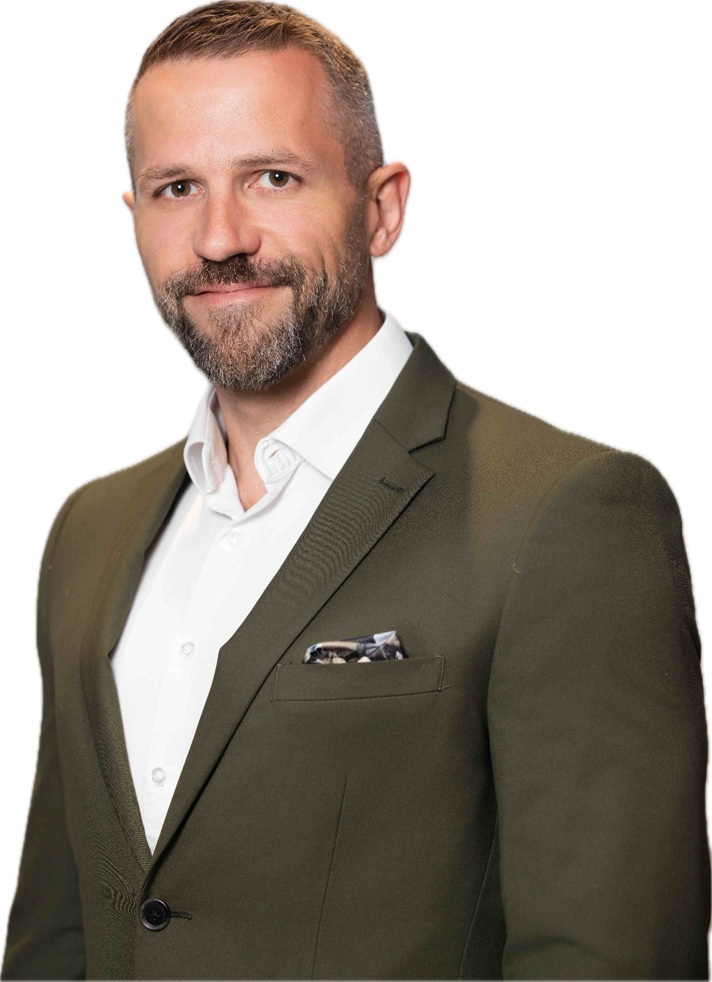
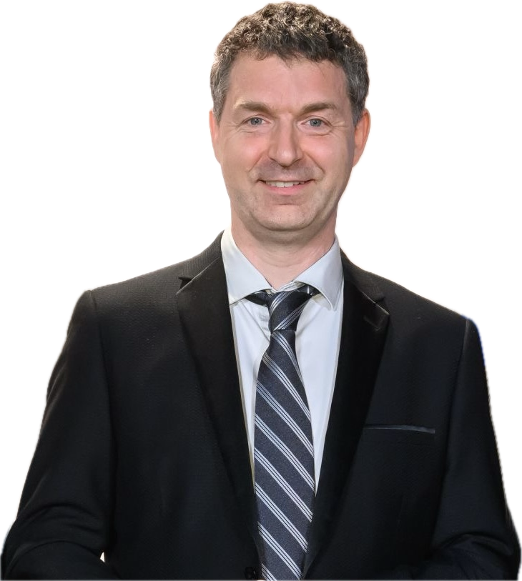


Présentation des conférenciers
Jérôme Blackburn
Kevin Girard
Spécialiste des partenariats stratégiques et académiques
McKesson Canada
Pharmacien propriétaire affilié à Uniprix
Gradué de l’Université Laval en 1999
Propriétaire minoritaire depuis 2005,
50/50 en 2012 puis unique depuis 2022.

Slide 3
Conflit d’intérêts
Le conférencier déclare détenir des parts chez MEDFAR et être présentement engagé dans un projet pilote visant à évaluer l’intégration optimale d’un dossier médical électronique (DME) dans une pharmacie clinique.
L’objectif de cette présentation n’est pas de promouvoir ces produits, mais de partager son expérience concrète en matière de pratiques cliniques.

Slide 4
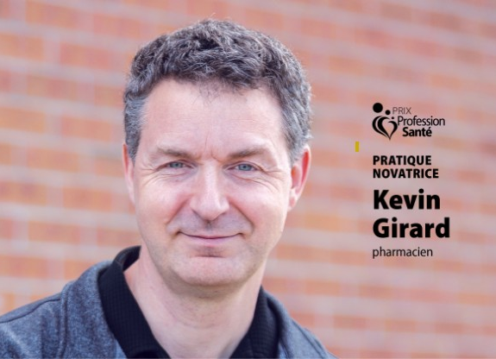


2025 : Une année de récompenses
Prix Profession Santé
Gala d’excellence AQPP
Prix Hippocrate
Pratique novatrice - pharmacien
Pharmacie communautaire de l’année
Transformateur, Prix innovateur
Grand Prix Excellence

Slide 5






Objectifs de la formation
Sensibiliser les participants à l’évolution du rôle du pharmacien et à l’importance des activités cliniques dans la pratique moderne.
Présenter un modèle concret de clinique de suivi des patients orphelins et démontrer son impact sur l’accès aux soins et la qualité de vie des patients.
Expliquer les leviers essentiels pour réussir ce type de projet : délégation, technologie et collaboration interprofessionnelle.
Inspirer la relève à s’impliquer activement dans la transformation des pharmacies et à saisir les opportunités offertes par l’élargissement du rôle du pharmacien.
Encourager les échanges et la réflexion sur la reproductibilité du modèle et les perspectives d’avenir pour la profession.

Slide 6
L’évolution de la pratique
De la technique à la clinique
01

Slide 7
Une profession en pleine mutation
À venir
Entrée en vigueur de la Loi 67
2020
Pandémie COVID-19
2020
Entrée en vigueur de la Loi 31
2015
Entrée en vigueur de la Loi 41
2001
Contraception orale d’urgence

Slide 8
Un projet innovant
La clinique de suivi des patients orphelins
02

Slide 9
Le problème : 700 patients sans médecin dans ma clientèle
Environ 700 patients identifiés dans nos pharmacies sans médecin de famille^{[3,4]}
Au Saguenay, le GAP, c’est une liste d’attente avec très peu de service. Patients très souvent référés à l’urgence pour des represcriptions…
Comment les identifier ?
  Liste des patients des médecins partis à la retraite dans les 5 dernières années (déjà clients de la pharmacie)
  Création d'un tableau de tous les patients avec leurs pathologies + priorisation (approche vigie)^{[8]}
Pathologies prioritaires
Diabète (#1)
HTA / Cholestérol^{[10,11]}
MPOC, et autres maladies chroniques

Slide 10
Ce qu'on fait pour nos patients orphelins
Ajustements thérapeutiques pour l'atteinte des cibles cliniques^{[9,10,11]}
Prescriptions de prises de sang
Plan de soins structuré — suivi longitudinal
Prolongations illimitées lorsque les patients sont à la cible
Référence vers d’autres professionnels si nécessaire
Revue du carnet de vaccinations et vaccination
Assistance pour naviguer dans le système de santé (guichet d'accès à la première ligne — GAP)^{[2]}

Slide 11
Le parcours du patient
Une clinique, un accès aux soins
03

Slide 12
Le parcours du patient orphelin — 6 étapes
Étape 1 — Recrutement (secrétaire)
  Prise de contact, collecte des informations de base, inscription à la clinique
Étape 2 — Évaluation clinique infirmière
  Collecte des données cliniques et résumé du dossier
Étape 3 — Révision de tous les dossiers, évaluation clinique du pharmacien, décision et plan de soin
(pharmacien + infirmière) ^{[7.1]}
  Cadence : 20 dossiers/heure
Étape 4 — Validation avec le patient (infirmière)
  Décision partagée avec le patient
Étape 5 — Ordonnance (pharmacien)
Étape 6 — Suivi (infirmière)
Architecture humaine : Secrétaire · Infirmières (2–3) · Pharmacien (décideur clinique)

Slide 13
L’impact du projet
Des résultats qui parlent
04

Slide 14
Des résultats qui parlent
500+ patients suivis activement dans la clinique^{[5]}
95 % de taux d'acceptation des patients invités^{[5]}
85 % des patients atteignent leurs cibles thérapeutiques (vs 30 % avant la clinique)^{[5]}
1 000+ rendez-vous GAP évités depuis les débuts de la clinique^{[2,5]}
Temps requis par les pharmaciens = environ 3 heures par semaine
Selon moi, prendre en charge la majorité des patients orphelins représente le plus bel apport que les pharmaciens communautaires peuvent faire pour le système de santé.

Slide 15
La délégation
Libérer du temps clinique
05

Slide 16
Libérer 75 % du temps pharmacien (mon estimation) —
Une architecture progressive^{[6,9]}
Pourquoi déléguer : Les pharmaciens ont besoin de temps pour effectuer des activités cliniques, de la surveillance de la thérapie, de la prise en charge des patients orphelins, ainsi que tout ce qui s’en vient avec le PL67.
Les 5 piliers de la délégation
1. Production des piluliers (PDP) — Automatisation via robot (VBM/Synmed) ou CPO
2. Modifications des piluliers (MDP)— Délégation aux techniciennes (DVCC-MDP)
3. Chaîne de travail (CDT) — Sécurisation en amont avec I-TRACK ou ALT-P (ReflexRx)
4. DVRx / DVSO — Délégation de la vérification des ordonnances (à instaurer en dernier)
5. Contrôle qualité (CQ) — Couche finale de sécurité applicable à chaque délégation, effectuée par toutes les ATP après 1 an de DVCC certifiée
On ne délègue pas tout d'un coup — c'est une progression structurée sur plusieurs années

Slide 17
Délégation de la production de piluliers (PDP) — Comment ça fonctionne
Technicienne 1 — Production
  Production des piluliers avec la VBM (validation par photo de chaque case)
Technicienne 2 — DVCC-PDP
  Vérifie 10 % des piluliers, recompte chaque case et vérifie les exclusions (ajouts manuels)^{[12,15]} [M — taux de vérification défini et mesurable]
Technicienne 3 — DVCC-PDP-CQ
  Vérifie les erreurs détectées et corrigées par l'ATP-DVCC-PDP
Pharmacien — Libération du lot
  Personnellement, je ne revérifie que les ajouts manuels car c'est ce qui comporte le plus de risque d'erreur [R, A — focus sur les zones à risque élevé, atteignable en pratique]

Slide 18
DVCC chaîne de travail (CDT) — Comment ça fonctionne
Technicienne 1 — Comptage
  Compte les paniers et fait ALT-P ou utilise le I-Track ou un Eyecon
Technicienne 2 — DVCC-CDT
  Vérifie tous les paniers incluant les exclusions (nouvelles Rx) et place un carton numéroté (1 à 20) ou un carton exclusion dans chaque panier
  Vérifie que le ALT-P a bien été fait ou que le I-Track a bien été utilisé (impossible avec le Eyecon)
Technicienne 3 — DVCC-CDT-CQ
  Vérifie 10 % des paniers ainsi que toutes les exclusions^{[12]} [M — taux de CQ standardisé à 10 %]
Pharmacien
  Valide 100 % des dossiers et vérifie les paniers en exclusion (nouvelles Rx)
Possibilité de valider les dossiers sans les paniers, voire en télétravail (possible avec ReflexRx)

Slide 19
Délégation des modifications de piluliers (MDP) — Fonctionnement
Technicienne 1 — Entrée de données
  Entre la nouvelle Rx dans ReflexRx et vérifie CubiPilulier
Technicienne 2 — DVCC-MDP (facultatif)
  Vérifie l'entrée de données dans ReflexRx et dans CubiPilulier — réduit le taux/risque d'erreur.
Pharmacien — Validation Rx et entête
  Valide la Rx dans ReflexRx et valide l’entête dans CubiPilulier
Technicienne 1 — Modification physique
  Fait la modification physique du pilulier (changer les pilules)
Technicienne 2 — DVCC-MDP
  Vérifie le pilulier à 100 %
Technicienne 3 — DVCC-MDP-CQ
  Vérifie une seule ligne (= 14,3 % de contrôle qualité) [M — taux de CQ précis et documenté par lot]
Pharmacien — Libération du lot
  Vérifie uniquement ce qui a été changé (ajout / retrait / modification)
Chaque pilulier constitue son propre lot → traçabilité simplifiée

Slide 20
DVRx ou DVSO— La boucle finale de sécurité
Technicienne 1 — Entrée des ordonnances
  Entre les ordonnances dans le logiciel
Technicienne 2 — DVRx
  Vérifie une pile d'ordonnances à 100 % (incluant les exclusions)
Technicienne 3 — DVRx-CQ
  Vérifie 10 % + toutes les exclusions
Pharmacien
  Revérifie toutes les prescriptions en exclusion, mais 100% des dossiers avec des nouvelles ordonnances.
Exclusions — toujours reverifés par le pharmacien
Nouveau médicament · Hausse ou baisse de dose · Changement posologique
Production → Modifications → Chaîne de travail → DVRx → Contrôle qualité
Chaque couche renforce la précédente pour libérer un maximum de temps clinique et augmente la sécurité en réduisant le risque d'erreur^{[12,15,16]}
Précision : l’ordonnance, c’est la feuille sur laquelle sont écrite les prescriptions.
La DVRx vient chapeauter la délégation CDT et MDP, et elle peut être effectuée en télétravail.

Slide 21
L'instauration des DVCC — Phase 1 et 2 (2011–2024)
Phase 1 — Fondations (2011–2022)
2011 : Première délégation de la vérification des piluliers produits par le Synmed (Racine)^{[15]}
2016 : Délégation du contrôle qualité de la vérification des piluliers (Racine)
Phase 2 — Accélération (2022–2024)
Juin 2022 : Bye Bye Assyst Rx — Bonjour ReflexRx
Novembre 2022 : Découverte de la fonction ALT-P (ReflexRx) permettant à l'ordinateur de valider les médicaments comptés par les ATP. Mon élément déclencheur pour la suite.
Juin 2023 : DVCC chaîne de travail (Chicoutimi-Nord)
Juin 2023 : DVCC modifications de pilulier (Racine)
Juillet 2023 : Intégration de CubiPilulier
Août 2023 : Dégât d'eau majeur rue Racine (fermeture 3 semaines), Synmed hors service, production envoyée en CPO
Mars 2024 : Installation VBM pour production des piluliers avec vérification contenant-contenu intégrée (photos)

Slide 22
L'instauration des DVCC — Phase 3 et 4 (2024–2027)
Phase 3 — Reprise et consolidation (2024–2026)
Juin 2024 : Remise en service DVCC chaîne de travail (Chicoutimi-nord)
Juin 2024 : Délégation contrôle qualité de la DVCC modifications des piluliers (rue Racine)
Mars 2025 : 100 % de la production de piluliers rapatriée de la CPO de Roberval (1an)
Mai 2025 : DVCC modifications des piluliers implantée à Chicoutimi-Nord.
Juin 2025 : Formation pour la DVRx (Crescendo pharma) — 4e pharmacie au Québec, 1re avec ReflexRx
Janvier 2026 : Délégation contrôle qualité DVCC chaîne de travail — Débuts officiels de la DVRx (Racine) avec procédure en télétravail
Phase 4 — Objectifs futurs
Janvier 2027 : Délégation maximale (rue Racine) — parmi les premières pharmacies au Québec à atteindre le niveau maximal, soit la délégation du contrôle qualité des trois DVCC et de la DVRx avec de la DVCC presque en permanence [S, M, A, R, T — objectif SMART complet]

Slide 23
La technologie
L’innovation au service de la pratique
06

Slide 24
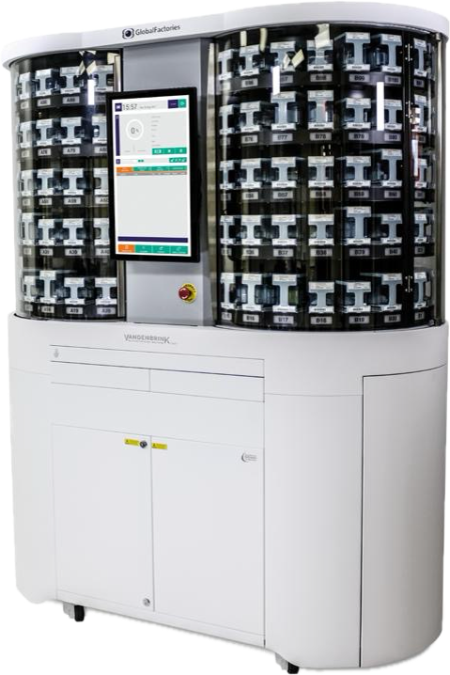
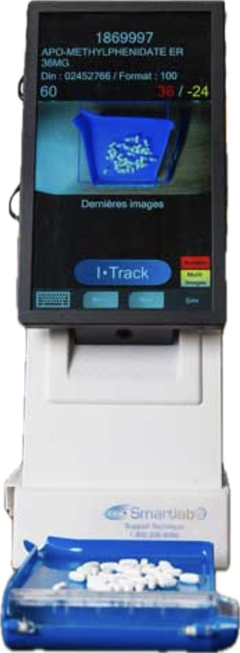
Quand la technologie sécurise la pratique
I-Track
VBM
Analyse de la préparation des prescriptions
Production automatisée de piluliers

Slide 25
La technologie au service de la pratique — Équipements (hardware)
VBM, I-Vision, Synmed
  Robotisation et production automatisée des piluliers
I-TRACK, Eyecon ou ALT-P (ReflexRx)
  Sécurisation de la chaîne de travail par code-barres (I-Track déployé décembre 2025 à Chicoutimi-Nord)
ComUniK (Téléphonie IP)
  Boîte vocale convertie en courriel (audio + transcription)
  Réduction de 50 % des appels entrants
  Enregistrement des appels durant sept ans.
  Connectée au DMÉ MYLE
  À venir : réceptionniste IA
ETNA (application sur iPad)
  Surveillance de l'évolution de la sclérose en plaques (avec le mouvement des yeux).
  À venir : dépistage précoce de l'Alzheimer (voir reportage Découverte 1er février 2026)

Slide 26


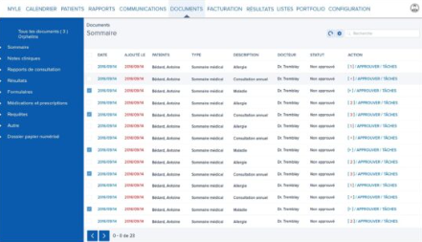


Des logiciels performants pour une clinique avancée
Reflex Rx + Empego
Myle
CoeurWay
Logiciel avec consultations et suivis assistés
Dossier médical électronique
Scribe IA

Slide 27
La technologie au service de la pratique — Logiciels (software)
CubiPilulier
  Gestion, organisation et traçabilité des piluliers (entête / dossiers maîtres). Idéal en contexte de CPO.
Empego
  Idéal pour les consultations structurées (voyage, arrêt tabagique, infection urinaire)
Coeurway / Plume.ia (Scribe IA)
  Notes cliniques automatisées, résumé des consultations par intelligence artificielle (Coeurway disponible en application sur les cellulaires et je leur ai demandé de developer une application sur montre intelligente; à suivre)
Myle / Medfar (DMÉ) / Omnimed
  Dossier médical électronique structuré — projet pilote
  À considérer pour les pharmacies cliniques avec des infirmières pour prise en charge

Slide 28
Vision et reproductibilité
Le modèle de demain
07

Slide 29
Avant de se lancer — Évaluer sa capacité
Laboratoire
Clinique
Personnel expérimenté, stable et capable de progresser (prévoir des embauches)
Postes informatiques et scanneur
Espace de travail et de formation dédié
Procédures de sécurisation en place avant de déléguer (technologies)
Échelle salariale avec échelons pour reconnaître les compétences acquises (motivateur)
Budget : formation, espaces, équipements
Horizon réaliste : 5 ans pour la DVCC complète en partant de zero.
Prévoir 2 infirmières dès le départ (idéalement une infirmière ayant son DEC)
Temps d'implantation estimé : 4 à 6 mois
Budget : formation, locaux, équipement

Slide 30
Conseils pratiques DVCC (S.M.A.R.T.) — Partie 1
Désigner un champion de projet — souvent, c'est le propriétaire
[S — rôle clairement défini, R — leadership essentiel au succès]
Déterminer par quoi commencer en fonction de vos besoins et capacités (ex. embauche, DVCC-PDP) [S — objectif spécifique défini, A — adapté à votre contexte]
Définissez un moment opportun (ex. surplus d’employés, étudiants)
[T — choisir le bon moment, A — conditions favorables]
Ne pas tout faire seul — aller chercher des experts Crescendo Pharma, Alliance Pharma (protocoles DVCC, DVRx)^{[12,15]}
Former tous les employés qui semblent aptent a accomplir la tâche
(avec faible taux d’erreur)
Commencer dans le vide (3 à 6 mois) — affecter les techniciennes avant la formation officielle, avec de bonnes explications. [M — période définie et mesurable, A — progressif et réaliste]

Slide 31
Conseils pratiques DVCC (S.M.A.R.T.) — Partie 2
Laisser le temps aux équipes d'absorber et de progresser
[T — prévoir 6 à 12 mois de transition, R — rythme adapté à l'équipe]
Garder le cap sur ses objectifs tout en étant indulgent (résistance au changement)
[R — réaliste face à la résistance, A — leadership adapté]
Instaurer une nouvelle délégation par année maximum.
[T — rythme annuel défini, M — mesurable par étape]
Déléguer le contrôle qualité (CQ-10 %) après un an de DVCC.
[T — après 1 an, M — taux CQ défini à 10 %]
Objectif à court terme : avoir de la DVCC un peu tous les jours (ou presque)
[S, T — objectif spécifique et temporel]
Objectif ultime : déléguer le CQ de toutes les délégations en permanence
[S, M, A, R, T — objectif SMART complet]

Slide 32
Conseils pratiques Clinique patients orphelins (S.M.A.R.T.) — Partie 1
Désigner un champion de projet — souvent, c'est le propriétaire
[S — rôle clairement défini, R — leadership essentiel au succès]
Déterminer par quoi commencer en fonction de vos besoins et capacités
(ex. embauche, aménagement)
[S — objectif spécifique défini, A — adapté à votre contexte]
Définissez un moment opportun (ex. surplus de pharmaciens)
[T — choisir le bon moment, A — conditions favorables]
Ne pas tout faire seul — déléguer aux infirmières, demander conseil.
Ex. Crescendo Pharma, Alliance Pharma.
Commencer tous ensemble les premières rencontres et les premières analyses
[S — processus structuré, A — cohésion d’équipe dès le départ]

Slide 33
Conseils pratiques Clinique patients orphelins (S.M.A.R.T.) — Partie 2
Laisser le temps aux infirmières de s’adapter et de progresser
[T — prévoir 3 à 6 mois de transition, R — rythme adapté à l’équipe]
Garder le cap tout sur les objectifs en étant indulgent (débuts lents)
[R — réaliste face à la résistance, A — leadership adapté]
Au début, c’est un patient à la fois, quelques-uns par semaine.
[M — progression mesurable, T — rythme progressif]
Objectif à moyen terme : prendre en charge la grande majorité de vos patients orphelins en 2 à 3 ans
[S, M — cible définie, T — horizon 2–3 ans]
Objectif ultime : effectuer la surveillance de la thérapie de l’ensemble des patients qui devraient en bénéficier [S, M, A, R, T — objectif SMART complet, vision à long terme]

Slide 34
Le modèle de demain, aujourd'hui — Pourquoi le mettre en place
Dégager du temps pour des activités cliniques et la surveillance de la thérapie.^{[9,12,15]}
Protéger votre licence — si une erreur survient en DVCC, c’est le protocole qui est impacté, pas le pharmacien^{[12,15]}
Se préparer au PL67 — ça va être gros.^{[1,2]}
C’est un modèle reproductible dans la grande majorité des pharmacies du Québec^{[5,6,11]}
Oui, ça demande :
Volonté · Réorganisation · Structure dans la délégation · Temps · Argent
Points de vigilance
Ne pas instaurer pour instaurer — y a-t-il un gain significatif ? (ex. Pharmacie avec 20 patients en pilulier, non pertinent)
Les astres ne s'aligneront jamais parfaitement — créer, prévoir et saisir les opportunités

Slide 35

"Ce modèle n'est pas une pharmacie prototype, c'est le standard de pratique de demain."

Slide 36
Références et ressources
Évolution de la pratique (Loi 41, Loi 31, PL67)
1. OPQ — Projet de loi 31 : nouvelles activités professionnelles. https://www.opq.org/nouvelles-activites/pharmaciens/
2. OPQ — Formation obligatoire PL67. https://www.opq.org/pratique-professionnelle/formation-continue/formation-continue-obligatoire/pl67-form-obligatoire/
Patients orphelins et GAP
3. Gouvernement du Québec — Guichet d’accès à la première ligne (GAP). https://www.quebec.ca/sante/trouver-une-ressource/guichet-acces-premiere-ligne
4. ISQ (2025) : 72 % des Québécois inscrits auprès d’un médecin de famille en 2024 (vs 82 % en 2019). Le Devoir, 30 juill. 2025.
5. INESSS / Radio-Canada (oct. 2024) : 500 000 patients orphelins avec problèmes de santé majeurs; consultent 3x moins en clinique.
6. CMQ — « Le patient orphelin » : plus de 2 M de Québécois sans médecin de famille. https://www.cmq.org/fr/mot-du-president/patient-orphelin
7. RAMQ/MSSS — Données accès services médicaux 1re ligne (mars 2025). https://www.quebec.ca/.../donnees-acces-services-medicaux-premiere-ligne
7.1. https://www.opq.org/pratique-professionnelle/questions-de-pratique/evaluation-clinique-prealable-a-la-prescription-quelles-sont-mes-responsabilites/
Approche vigie et algorithmes cliniques
8. OPQ — Approche vigie. https://www.opq.org/approche-vigie/
9. ABCPQ — Algorithmes de décision clinique (Loi 31, Loi 41) + 10 nouveaux outils PL67. https://abcpq.ca/algorithmes/
10. INESSS — Protocole médical national : HTA. https://www.inesss.qc.ca/.../hypertension-arterielle.html
11. SQHA — Prise en charge de l’hypertension artérielle. https://sqha2.hypertension.qc.ca/prise-en-charge-2/

Slide 37
Références et ressources (suite)
Délégation DVCC / DVRx
12. OPQ — Guide d’exercice : La délégation en pharmacie (2022). https://www.opq.org/wp-content/uploads/2022/08/Guide_delegation_VF.pdf
13. OPQ — Encadrement des TP, ATP et étudiants. https://www.opq.org/encadrement-des-tp-atp-et-etudiants/
14. OPQ — Lignes directrices : Robotisation et technologies. https://www.opq.org/wp-content/uploads/.../ld_robotisation_techno_info_comm.pdf
15. Amendola L. et coll. — DVCC au département de pharmacie du CHUM. Pharmactuel 2002; 35(1):39-44.
16. Hohmeier KC et coll. — The Optimizing Care Model: technician product verification in community pharmacy. J Am Pharm Assoc. 2019;59(6):880-885. [Temps pharmacien pour soins +9 à 19 %]
17. https://www.opq.org/pratique-professionnelle/questions-de-pratique/evaluation-clinique-prealable-a-la-prescription-quelles-sont-mes-responsabilites/
Gestion de projet — Méthode SMART
18. Doran G.T. — « There’s a S.M.A.R.T. way to write management’s goals and objectives ». Management Review, 1981; 70(11):35-36.

Slide 38

Questions
Prix Première Ligne en Santé (PLS) PLS vote du public
https://premiereligneensante.com/vote-du-public/
Merci de voter pour moi code QR
LinkedIn Kevin Girard
https://www.linkedin.com/in/kevin-girard-1a6029156/
Vidéos avec une étudiante de l'Université Laval - Inpharmation
Voir mes publications linkedin du printemps
Offre d’emploi, pharmacien recherché, Chicoutimi

